Slide 1


北森招聘系统培训手册
（HR操作）
2021.10
www.beisen.com

Slide 2

CONTENTS
01
登录准备
目录
02
招聘各阶段操作指引
03
重点事项强调
04
常见Q&A

Slide 3


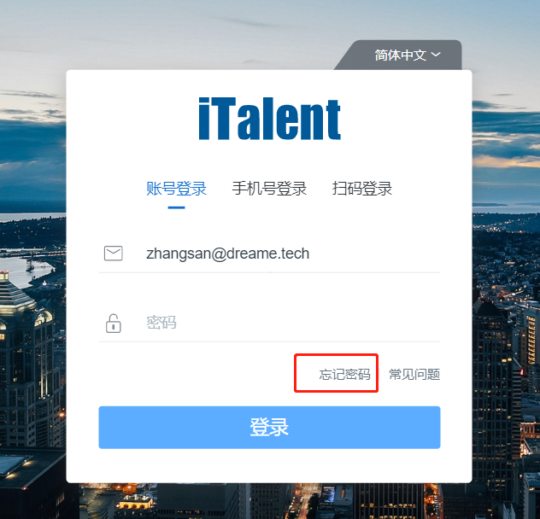
登录准备
1、登录环境要求：
浏览器：谷歌浏览器
最低网速：30 KB/s，100 KB/s以上（最佳体验）
2、登录方式：
登录网址：https://www.italent.cn/
账号：员工的企业邮箱
密码：无初始密码，可点击“忘记密码”设置新密码（如图）

Slide 4
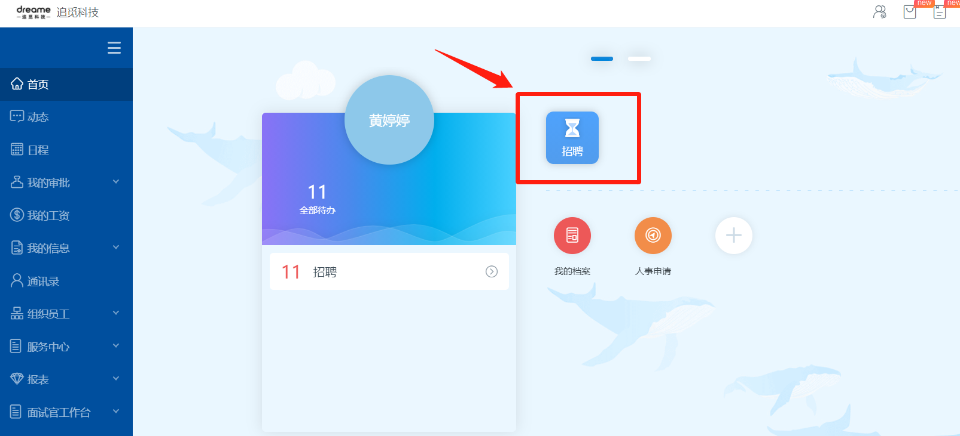
登录准备
3、点击“招聘”，进入招聘后台，安装最新版本talent eye插件（安装方式见下两页）

Slide 5
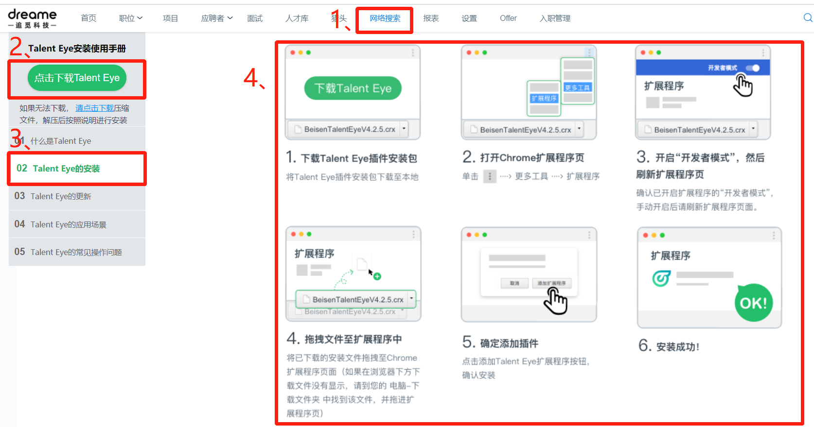
Talent Eye插件安装
S1：点击“网络搜索”-“点击下载Talent Eye”-“Talent Eye的安装”，将下载好的talent eye插件按照”Talent Eye安装步骤”安装上。(仅首次使用时需要安装)

Slide 6
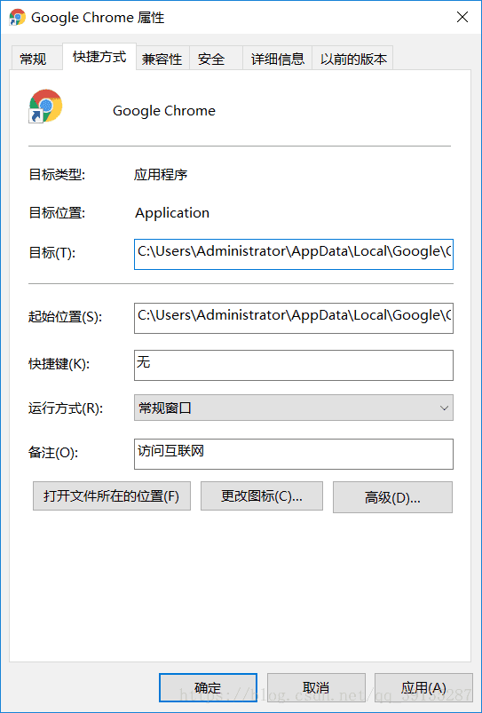
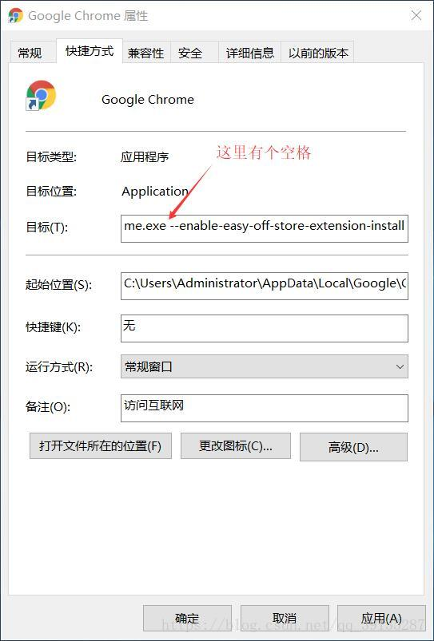
Talent Eye插件安装
S3：在目标(T)后添加参数 --enable-easy-off-store-extension-install （注意在添加参数之前，要有个空格），添加完之后点击确认
S4：安装完成后重启浏览器即可。
S2：在Google Chrome浏览器的桌面快捷方式上鼠标右键，选择属性(R)，进入如下界面

Slide 7
CONTENTS
01
登录准备
目录
02
招聘各阶段操作指引
03
重点事项强调
04
常见Q&A
03

Slide 8
招聘系统介绍
PART 1 职位
PART 2 广告
PART 3 获取简历
PART 4 筛选简历
PART 5 安排面试
PART 6 社招测评
PART 7 offer管理
PART 8 入职管理(通知信息采集/延期入职/取消入职)

Slide 9
Part 1
职位

Slide 10
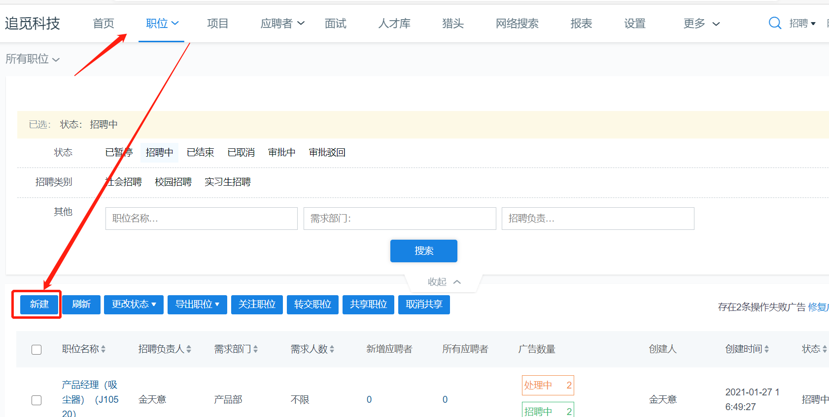
创建职位（必不可少）
S1：点击”职位“——”新建“，进行创建职位。

Slide 11
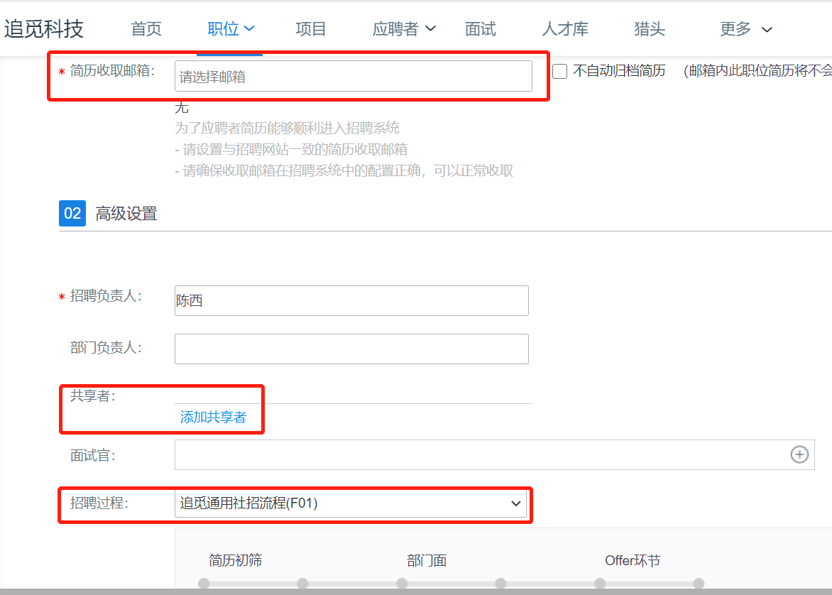
创建职位
S2：填写职位的基本信息
该阶段需要注意的内容：
1.带”*“为必填，其他选填
2.选择简历收取邮箱：
hr_sz@dreame.tech（适用苏州/北京/深圳）
hr_sh@dreame.tech（适用上海）
作用：当招聘网站的岗位名称（含职位编号）与收取邮箱与北森系统完全一致，主投简历可被自动抓取进系统
3.职位请各自建立，不要添加共享者；如职位共享，操作同一职位的人的简历会无法区分，以及该职位下的招聘数据无法计入对应HR名下
4.选对招聘过程，校招流程与社招流程不一致，默认为社招流程。

Slide 12
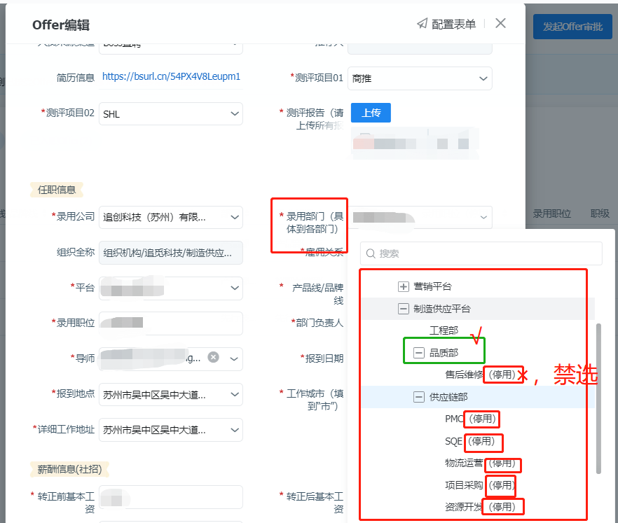
关于部门选择
如部门名后面已标注“（停用）”，请不要再选择，而选择停用部门的上一级部门。
涉及部门选择的环节是：
1.新建职位界面的【需求部门】
2.offer编辑界面的【录用部门】
基于以上，落到的部门越具体越好。请千万不要只选到“追觅科技”哦！
举例：以offer编辑为例，原来选品质部售后维修的，请不要再选择“售后维修（停用）”，而选择【品质部】即可。（其他部门同理哈~）

Slide 13
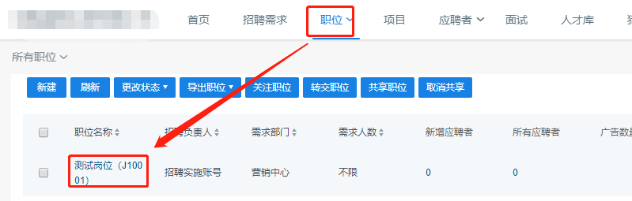
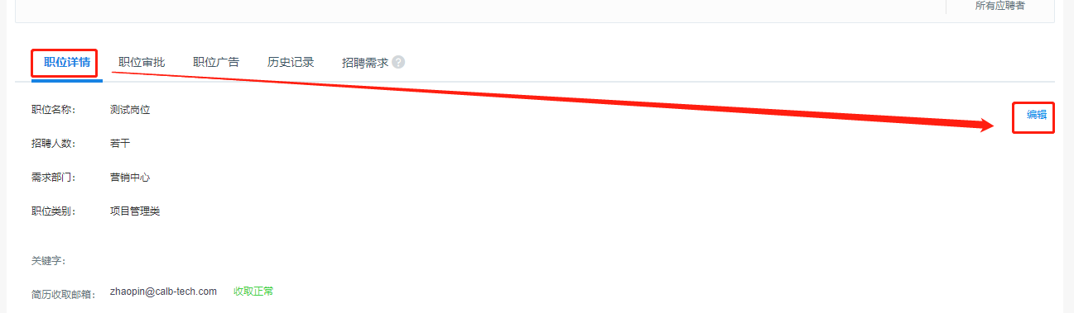
职位信息更改
任何时候如果需要调整职位信息
都可以点击“职位“——点击具体职位名称——”职位详情”——”编辑”，修改职位信息。
注：一旦有应聘者简历进入该职位，招聘流程将无法更改！！

Slide 14
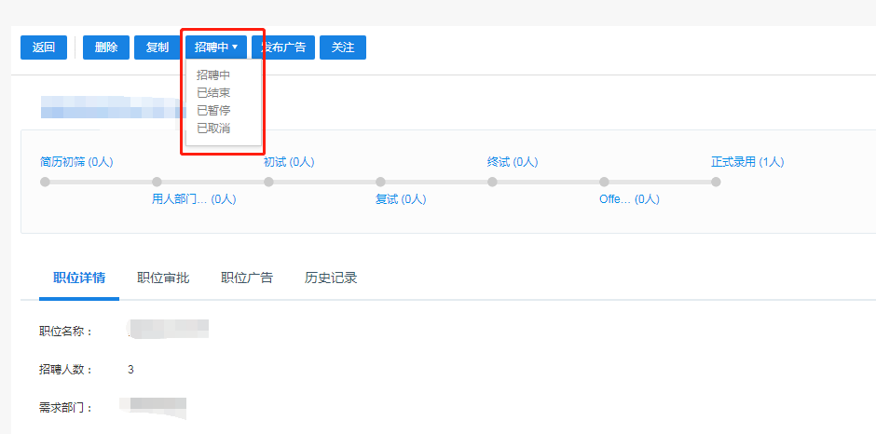
职位状态变更
当职位招聘满足公司用人需求后，或者需要暂停该职位招聘，可以将职位的招聘状态从“招聘中”改成“已暂停”或者“已结束”。

Slide 15
Part 2
广告

Slide 16
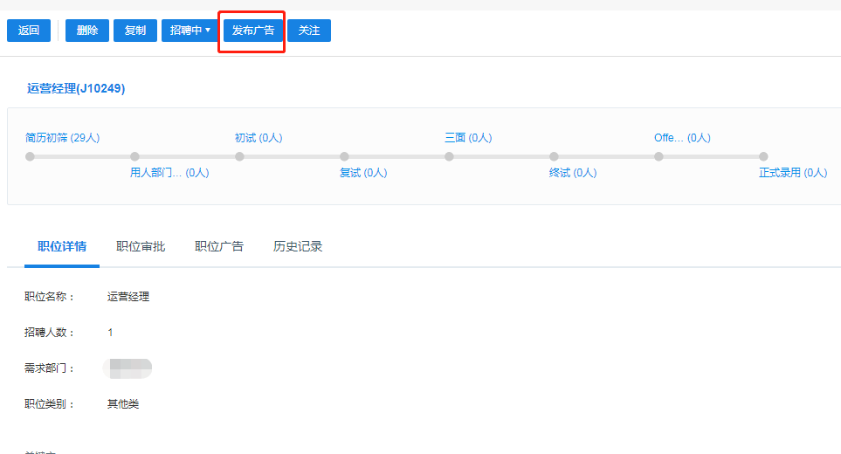
进入广告发布页面
1、首次发布的职位——职位信息填写完成后，点击”下一步“进入发布广告界面，将职位一站式发布到我们使用的第三方招聘网站（支持猎聘网/boss直聘/前程无忧/智联招聘/拉勾网/实习僧网...）
2、已在招聘网站发布的职位——只要确保岗位名称（含职位编号）及收取邮箱一致，此处就无须再次发布广告
如果不慎关闭界面或者历史职位需要发布广告，请点击具体职位名称之后，选择顶部“发布广告”按钮。

Slide 17
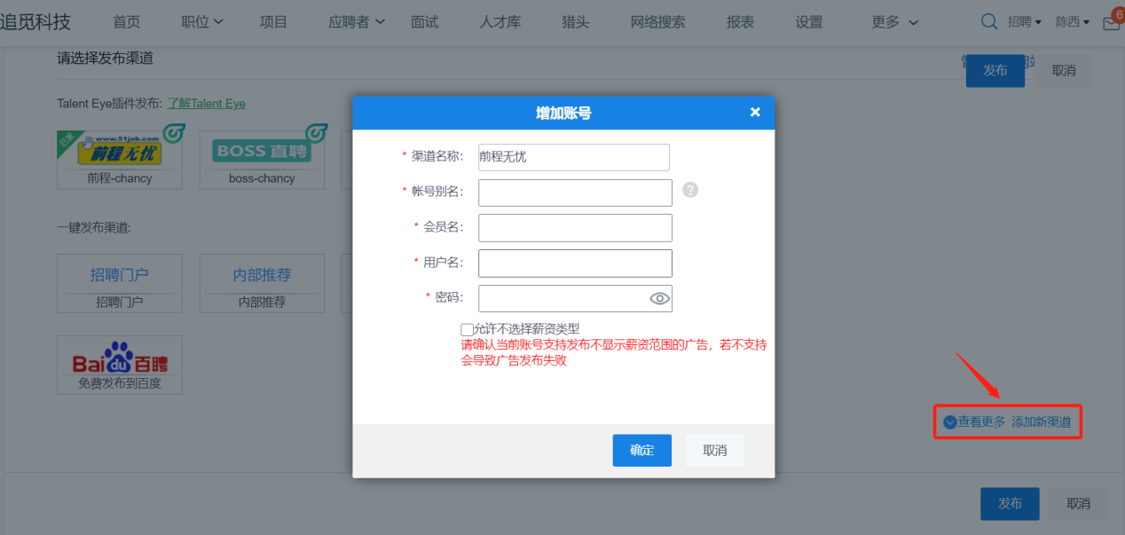
渠道账号绑定
3、首次发布广告到我们使用的第三方招聘网站时，需要提前绑定渠道账号信息。
点击“添加新渠道”，选择招聘网站（用关键字搜索时需区分大小写），填写会员名、用户名、密码、账号别名，然后点击“确定”即可完成渠道添加。

Slide 18
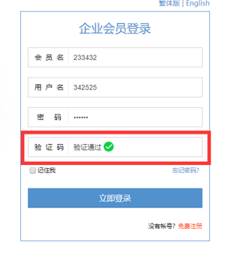
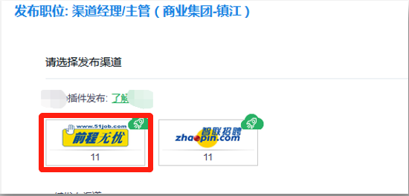
talent eye插件广告发布
4、点击对应的第三方招聘网站框，系统会自动跳转至网站前台。
账号密码信息会自动填充，确认登陆之后，大部分职位信息也会自动填充，HR只须完善少量几个字段，并且确认发布即可。

Slide 19
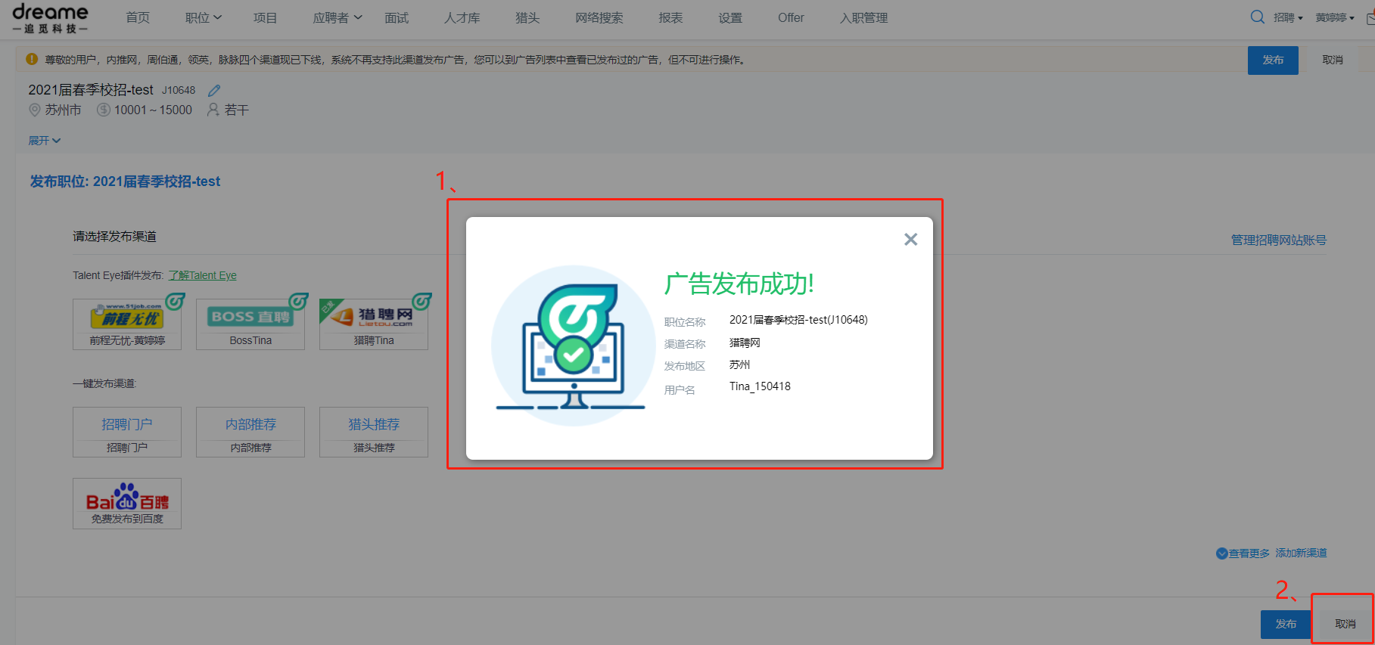
talent eye插件广告发布
5、广告发布到第三方招聘网站后，北森会跳出提示界面（如图中1），说明广告已发布成功。
6、若不想发布到招聘门户、内部推荐、猎头推荐等一键发布渠道，则直接点击右下角“取消”（如图中2）。（只要完成步骤5，职位就已经发布到第三方招聘网站了，此处“取消”不影响到招聘网站的职位发布）

Slide 20
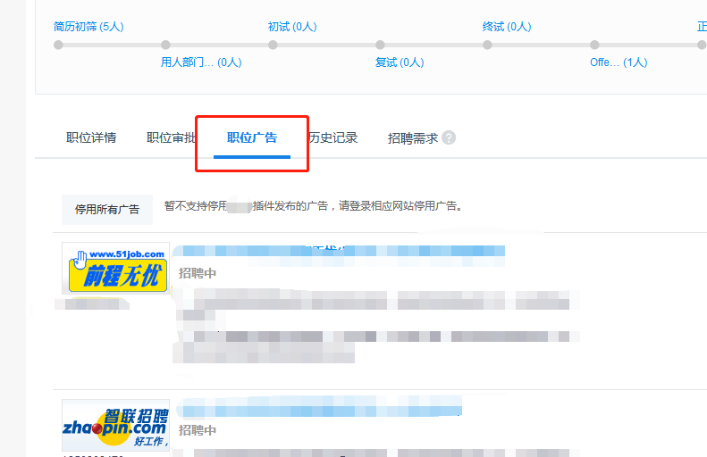
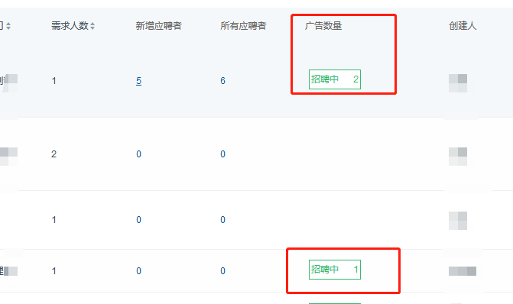
发布完成广告查看
当广告发布完成之后，系统会记录发布的广告信息，并且发布失败的广告会提示HR。

Slide 21
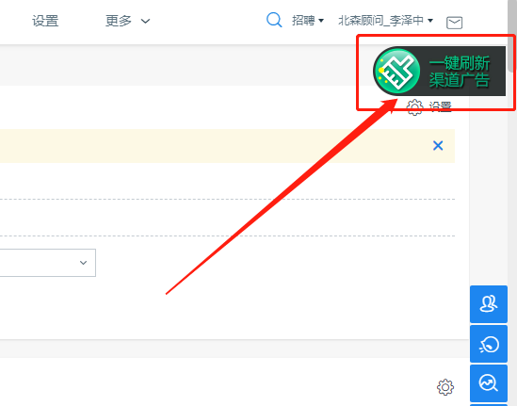
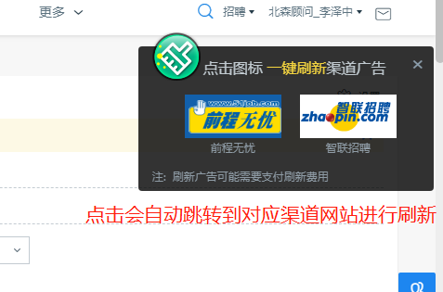
职位广告刷新
职位广告完成发布，后续需要进行刷新的话，“智联招聘”和“前程无忧”渠道可以在职位界面右上角，使用“talent eye”插件完成刷新；猎聘、BOSS、拉勾需要进入对应的渠道网站进行广告刷新；其余渠道可在系统对应职位下一键刷新。

Slide 22
Part 3
获取简历

Slide 23
获取简历的三种方式
一、邮箱收取：
应聘者在招聘网站上主投的简历，会自动进入收取邮箱，随后被系统自动抓取。
二、Talent Eye插件导入：
HR从网站搜索的简历，可通过talent eye插件将简历从招聘网站快速导入进系统的职位上。
注意：
1、插件导入的前提是已在系统创建了职位；
2、插件导入只能传到职位上，无法直接传到人才库。
三、“新建应聘者”导入：
将本地的简历，通过点击“应聘者”——“新建应聘者”的方式可直接上传至指定职位或人才库里。

Slide 24
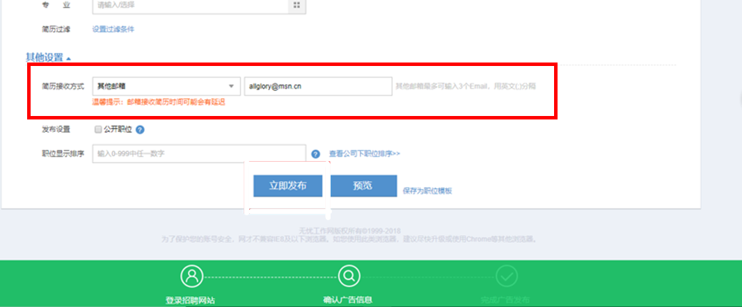
一、邮箱收取
应聘者在招聘网站主动投递的简历，会自动进入收取邮箱，并会被北森自动抓取到系统里的对应职位上。HR无需频繁登陆网站后台或者邮箱，只要查看系统即可。
注意前提条件两点：①招聘网站与北森上发布的职位名称完全一致；②北森上的简历收取邮箱必选，且与发布广告到招聘网站上的预留邮箱一致。
无需人工干预

Slide 25
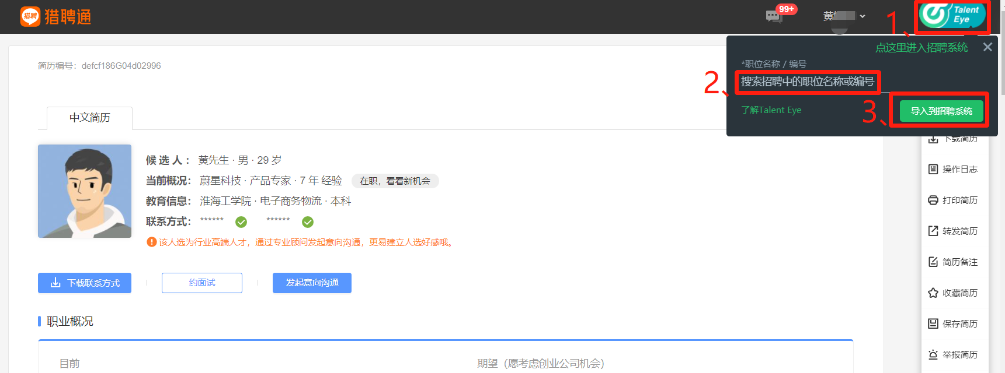
二、Talent Eye插件导入
HR在网站上搜索的简历，可通过talent eye插件从招聘网站快速导入进系统的职位上。
特点：没有联系方式的简历也可直接导入到系统中，手动进行相似查询。若电话沟通后确认合适，务必先在系统中补上联系方式后再安排用人部门筛选简历，否则简历无法被自动锁定。

Slide 26
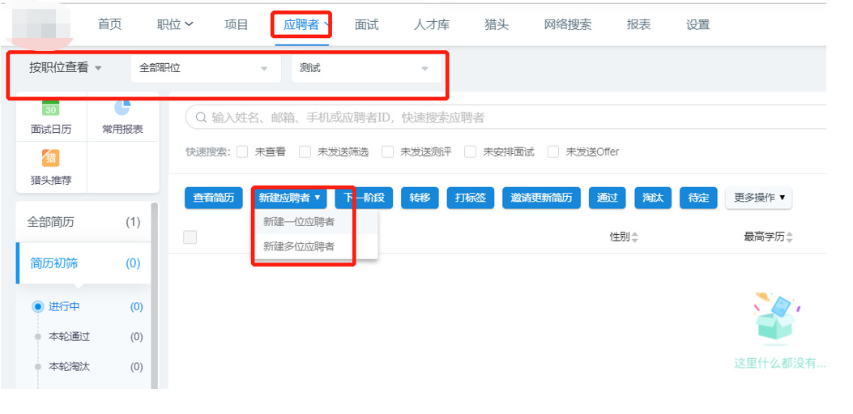
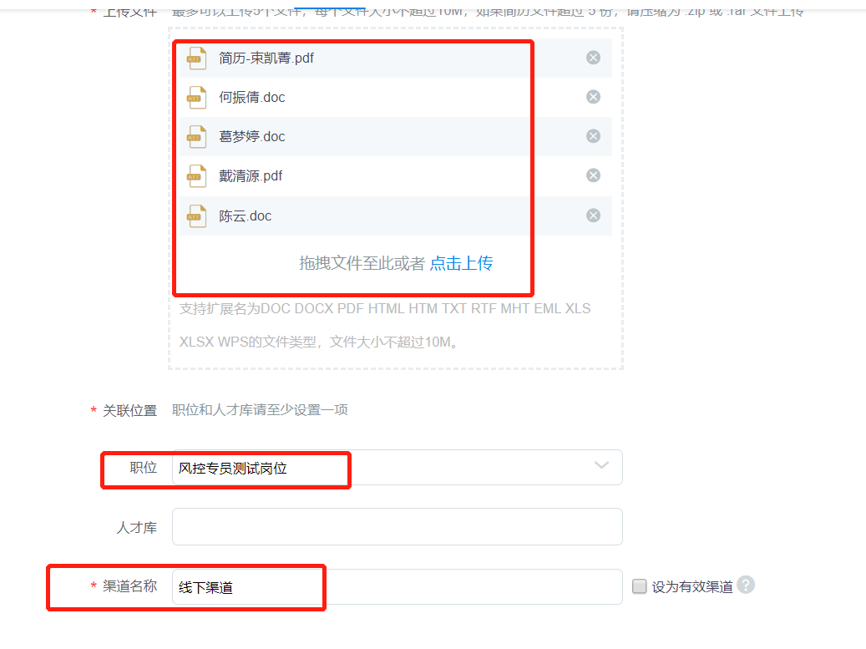
三、“新建应聘者”简历导入
如果在电脑中或者线下有存储部分应聘者简历，可进入某个职位，点击“应聘者”——“新建应聘者”——“新建一位应聘者”，“新建多位应聘者”可以批量导入简历至该职位上。（压缩包也可以导入）

Slide 27
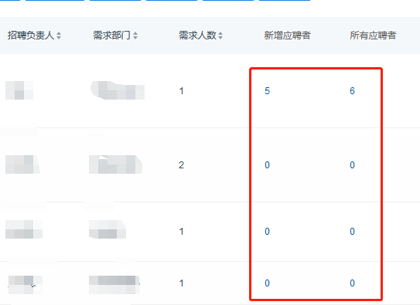
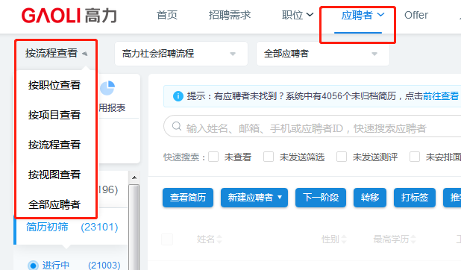
系统简历查看
所有进入系统的简历都会被解析，并且整理到对应职位或者未归档中，点击对应职位，查看所有应聘者就可以查看应聘者简历；
也可以通过“应聘者”菜单，查看所有的应聘者，或者按照不同查看方式进行简历查看。

Slide 28
Part 4
筛选简历

Slide 29
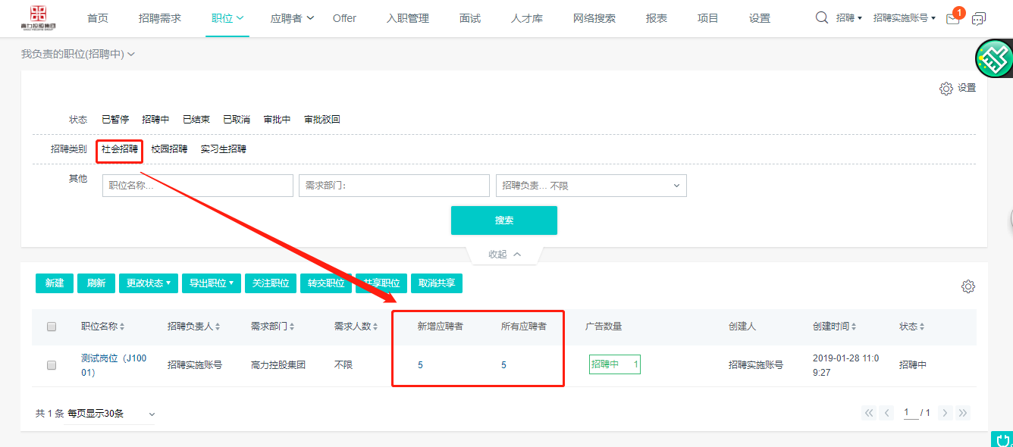
查看应聘者
HR可以在系统中快速筛选所有的简历，也可以批量发送给用人部门进行审批处理。操作步骤如下：
第一步 查看具体某个职位下的应聘者

Slide 30
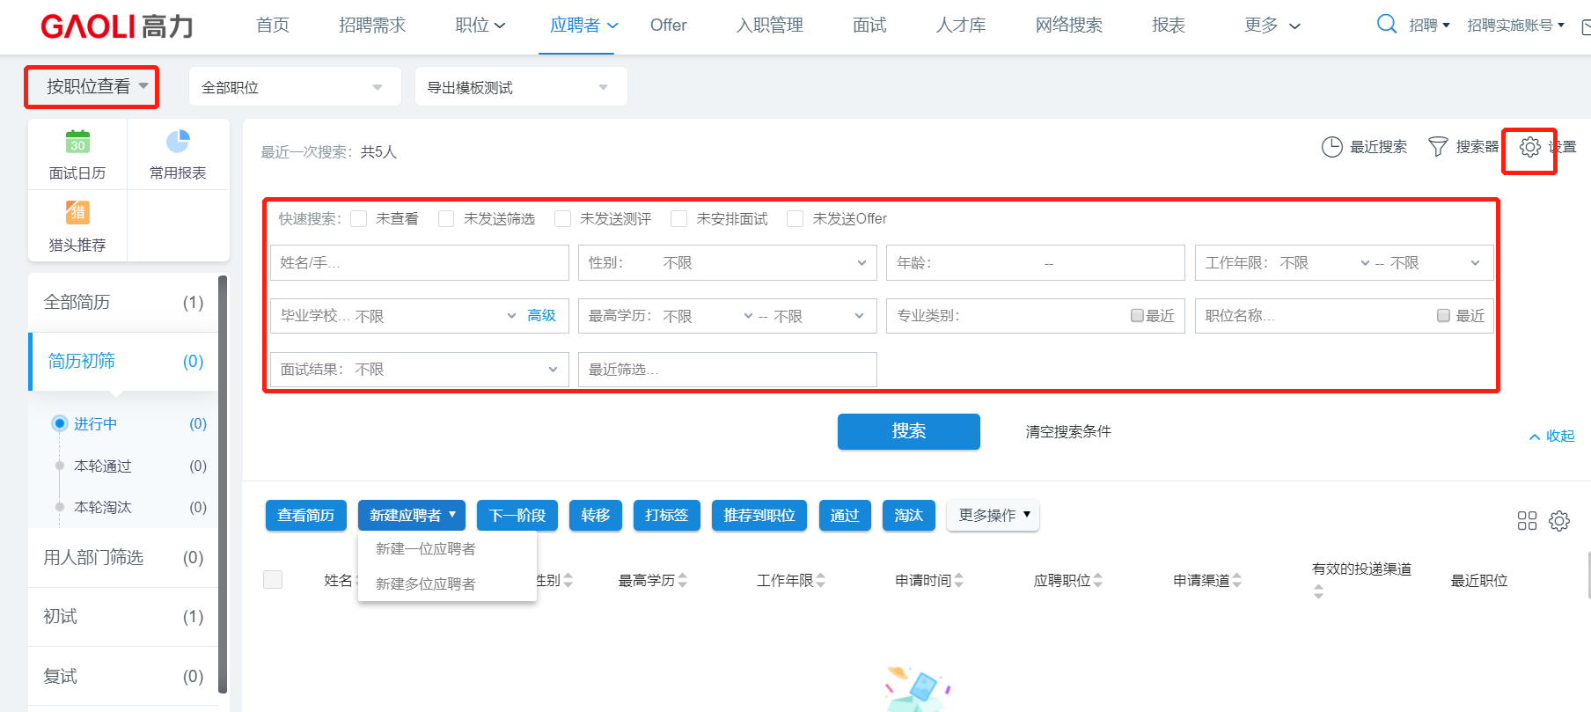
简历初筛
第二步
方法1：直接查看解析的基本信息，或者通过顶部筛选区域进行筛选。合适的就勾选并且点击“下一阶段”，不合适就勾选并且点击“淘汰”。
如果筛选字段需要使用更多，请点击右上角“小齿轮”图标（见下图）
通过设定“筛选条件”，过滤出符合要求的简历
2

Slide 31
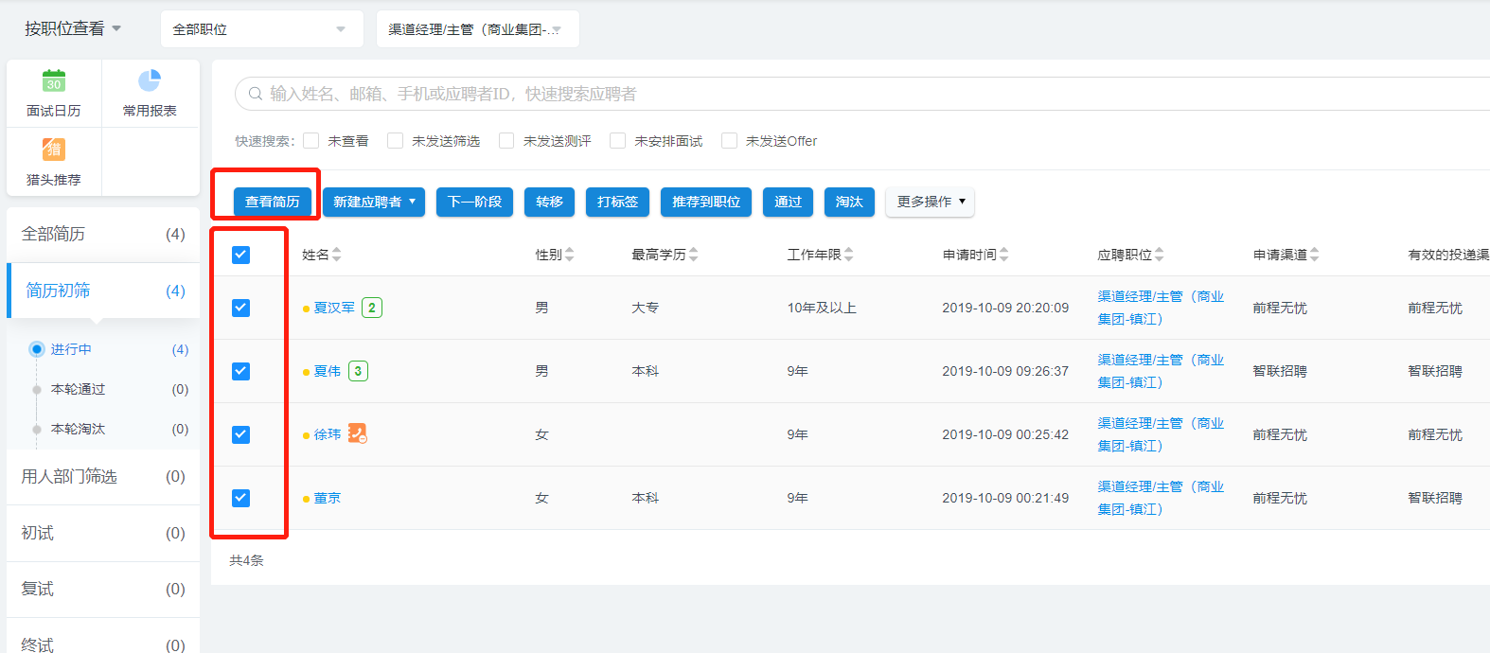
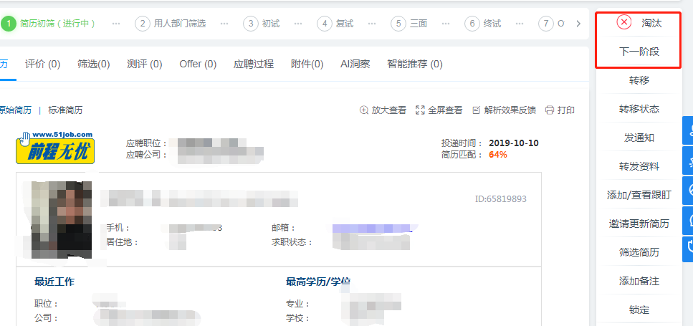
简历初筛
方法2：勾选部分需要详细查看的应聘者，点击“查看简历”就可以查看简历详情，并且进行筛选。
操作按钮注意在界面右侧。
2
全选，点击查看简历批量查看

Slide 32
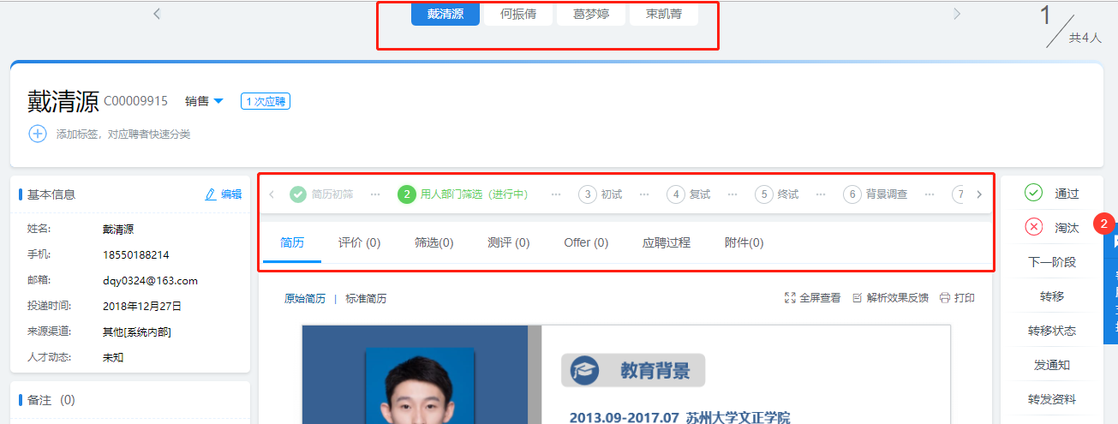
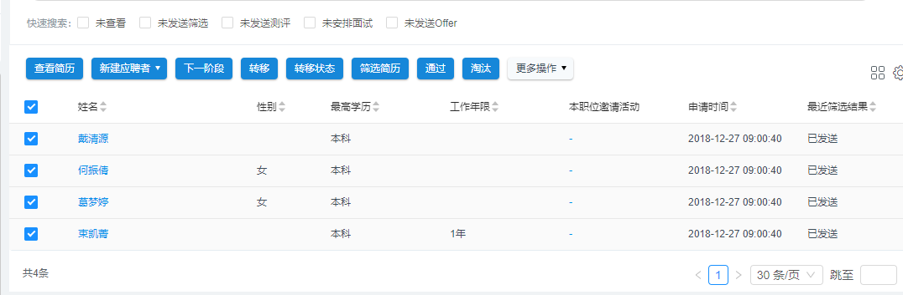
简历处理
进入简历详情页，可看到简历的详情，以及他们的原始简历和标准简历，右侧工具栏可进行简历筛选处理；
1、如果简历不合适，点击“淘汰“；
2、如果简历合适，需要到下一环节，点击“下一阶段“；
3、如果操作失误，需要调整阶段，点击“转移“；
4、如果觉得应聘者适合其他岗位，点击“推荐到职位“（本职位下保留）或者”转移到职位“（本职位下不保留）
5、如果要发给用人部门筛选，可以使用“筛选简历“（见下一页）；
6、应聘者比较优秀，希望储备下来，可以使用“储备到人才库“；

Slide 33
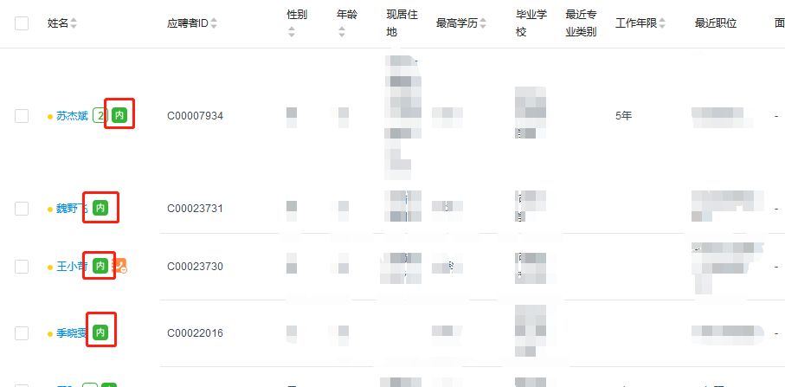
内推简历处理
内部推荐进系统的简历，在简历右侧会带有一个绿色的“内”字，该简历在职位下与其他简历一样进行操作，无需特殊化处理，当符合奖励条件的时候系统会自动记录内部推荐的奖励给推荐人。
2

Slide 34
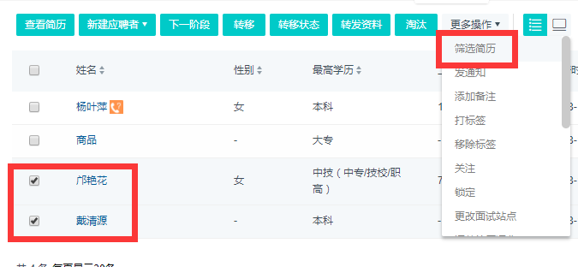
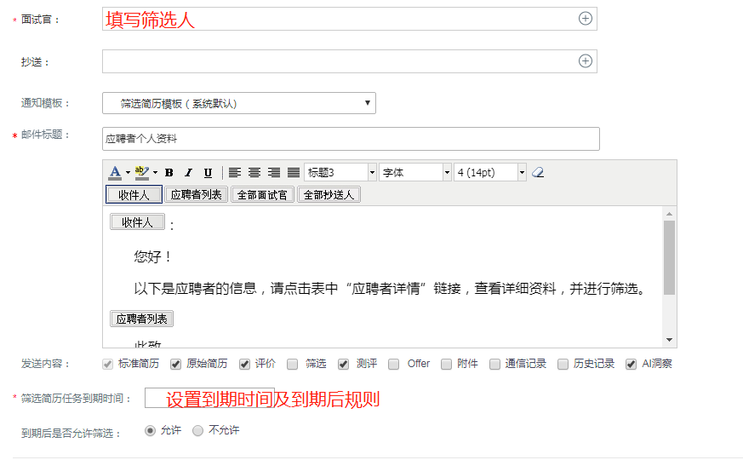
用人部门筛选
简历需要用人部门协助进行筛选，并且反馈结果的，可以使用“筛选简历“功能，把简历推送给用人部门负责人的邮箱及移动端，用人部门可以线上快捷反馈结果给HR。

Slide 35
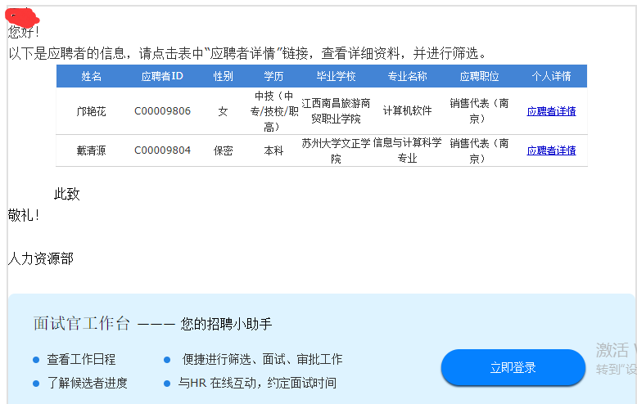
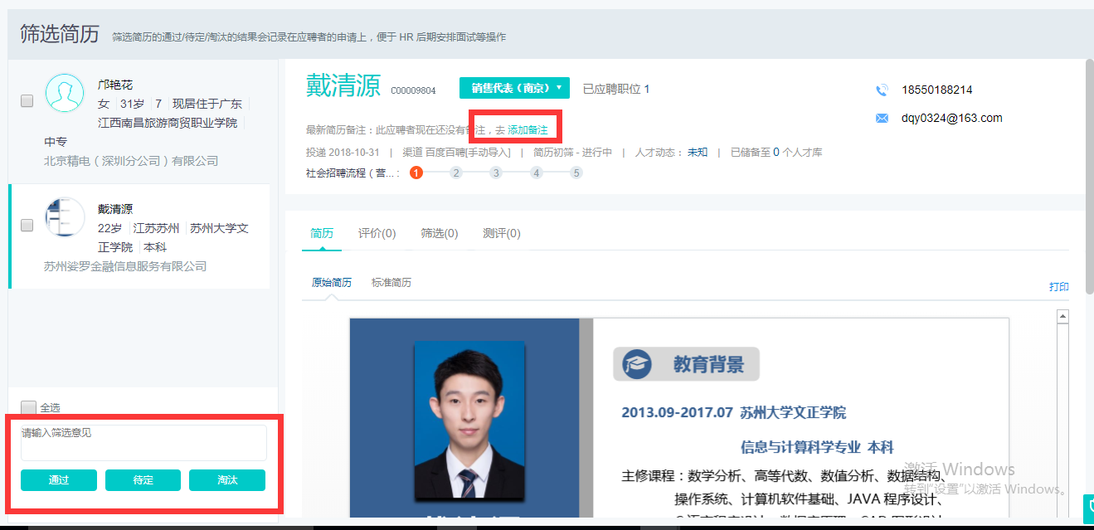
用人部门筛选-电脑端
面试官随时可以在邮件中进行反馈，
反馈界面布局清晰，无需过多指导。
详细操作可参考【面试官操作手册】

Slide 36
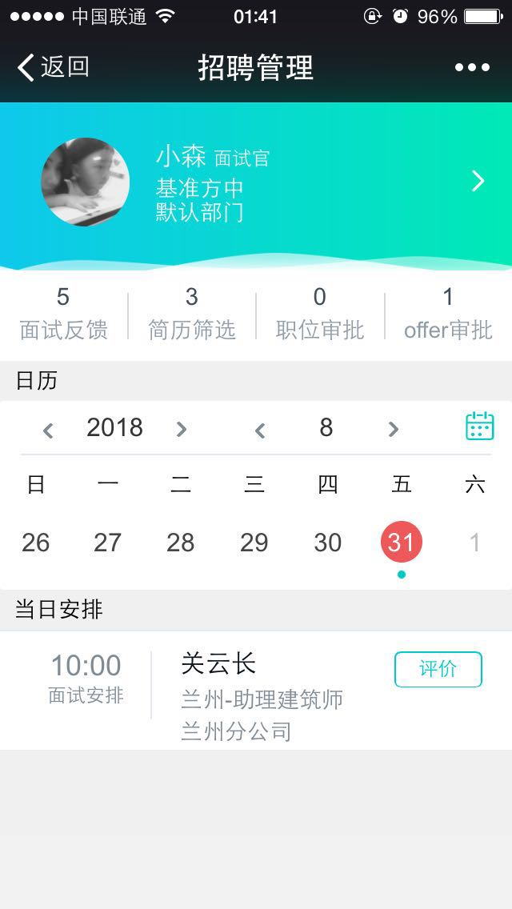
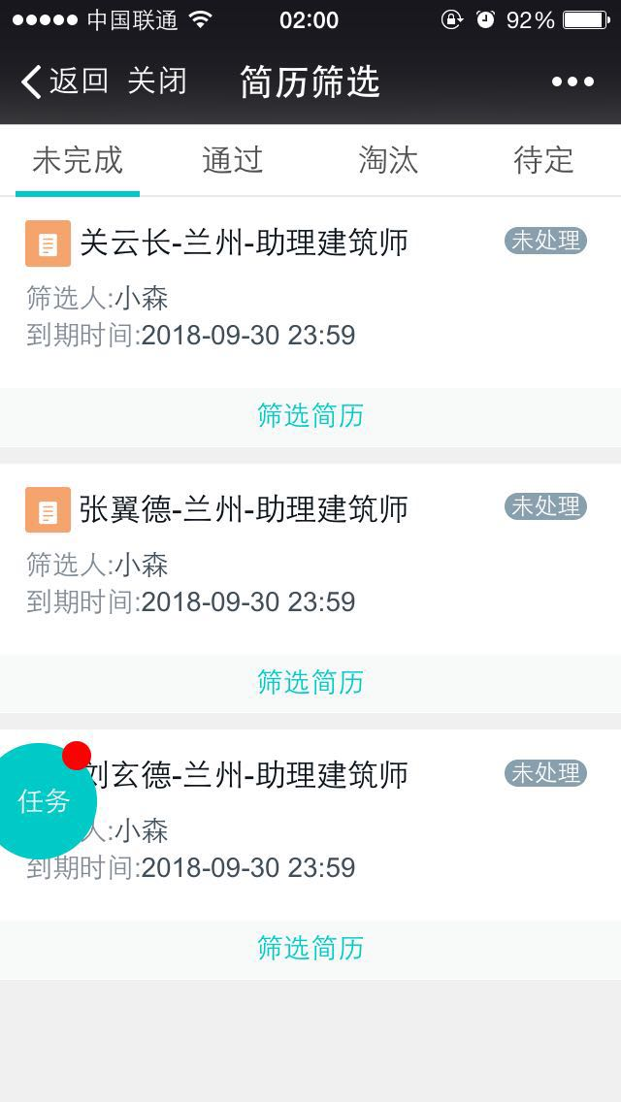
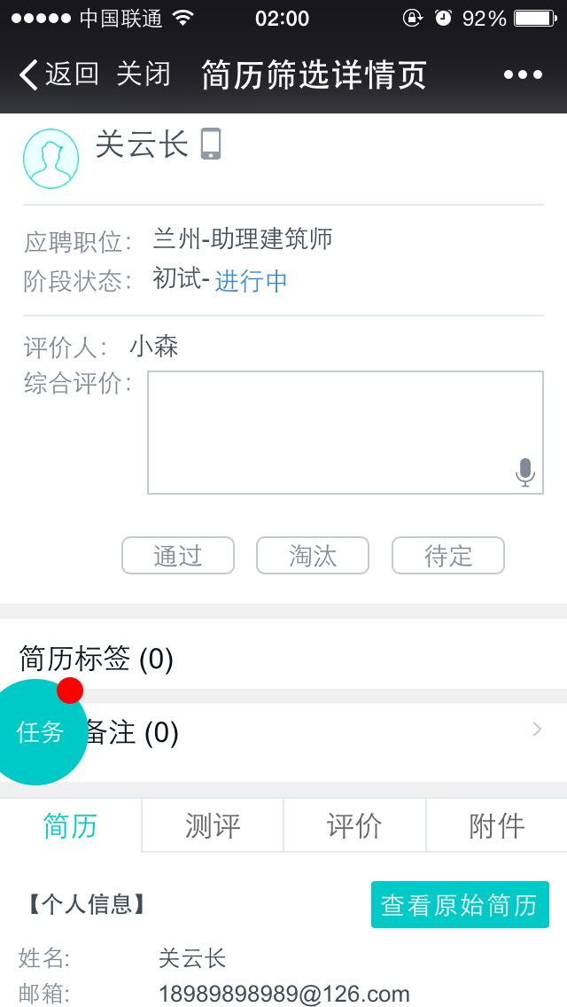
用人部门筛选-移动端
用人部门微信关注“闪电招聘”，收到的移动端的消息提醒，可以随时在移动端收到任务通知并且反馈筛选结果。
具体操作请参考【面试官操作手册】

Slide 37
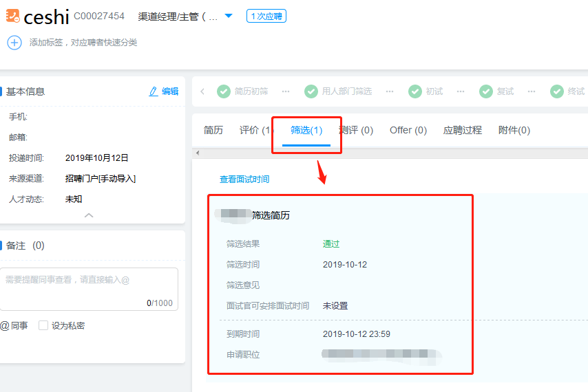
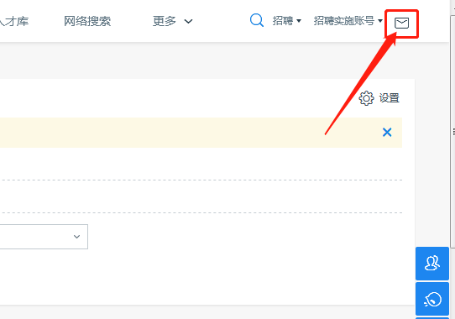
筛选结果查看
当用人部门完成简历筛选的工作，并且通过系统反馈，HR会收到右上角消息提醒，可以直接查看进度；
也可以点击简历进入简历详情页，查看“筛选”页签下的详细筛选结果。

Slide 38
Part 5
安排面试

Slide 39
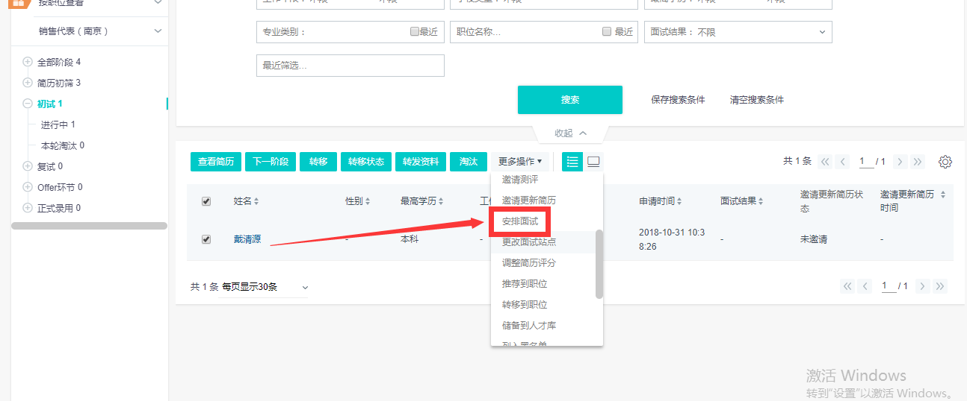
安排面试
应聘者通过筛选，进入面试环节，HR可以在系统中批量、快速的安排面试给应聘者，并且直接可以通过系统通知面试双方面试安排。
可支持批量安排

Slide 40
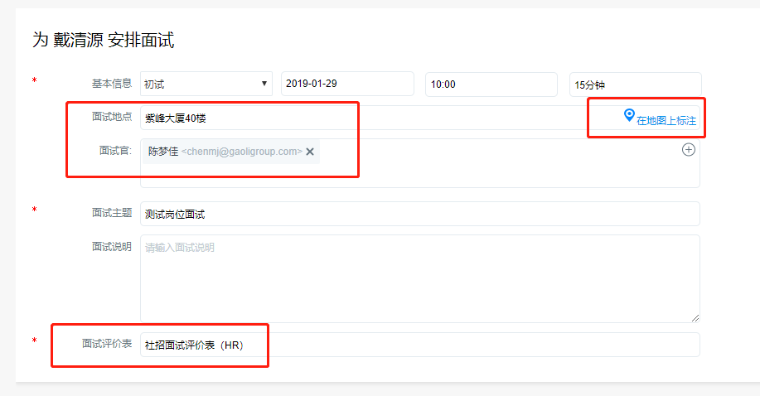
安排面试
填写面试基本信息，并且勾选给候选人和面试官发通知的选项。如果面试官已经绑定了企业微信内嵌的闪电招聘（小觅同学）了，企业微信上会自动发送消息提醒。为了避免消息过多，建议有需要的情况下再发送邮件通知给面试官。
注意事项：
1.安排时正确选择面试环节：初试/复试/终试；
2.安排时务必正确选择“面试评价表”：“HR初筛评价表”/“用人部门面试评价表”/...（系统无法根据所选的面试环节匹配对应面试评价表）
3.面试完成后，请对应面试官在系统中完成“面试评价”
面试评价表需要根据实际面试的情况去进行勾选。

Slide 41
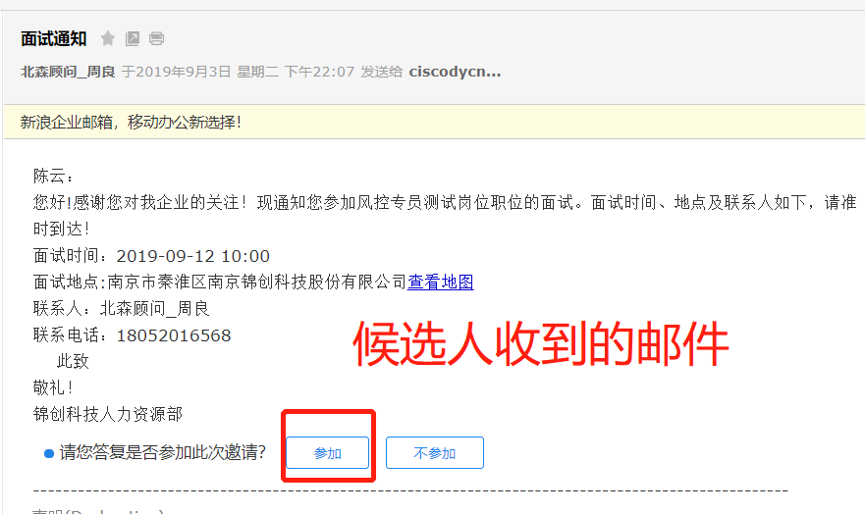
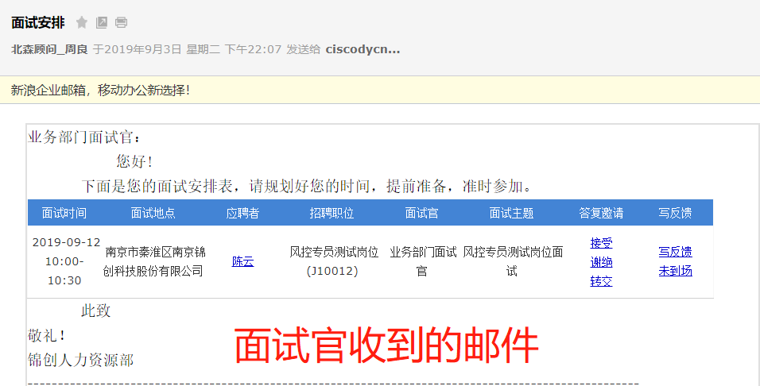
安排面试任务-电脑端
面试官收到面试安排，可以线上答复接受或拒绝。
面试官可以随时打开简历，并且点击“写反馈”按钮，线上进行面试评价反馈。
应聘者收到面试安排，线上答复参加或不参加
不参加可以线上反馈拒绝面试原因。

Slide 42
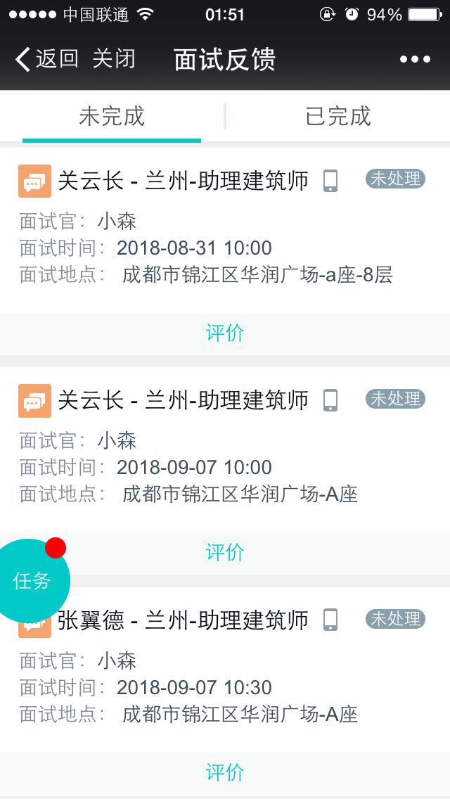
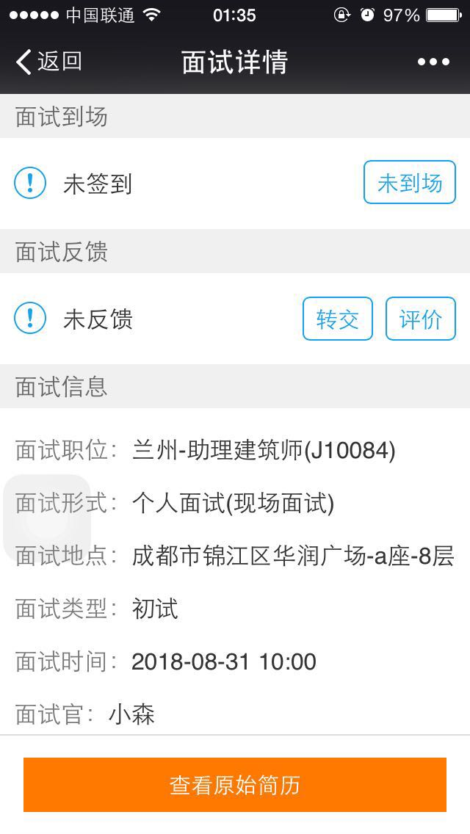
安排面试任务-移动端
具体操作可查看【面试官操作手册】
面试反馈列表
【未完成】/【已完成】
招聘管理-【面试反馈】
面试详情

Slide 43
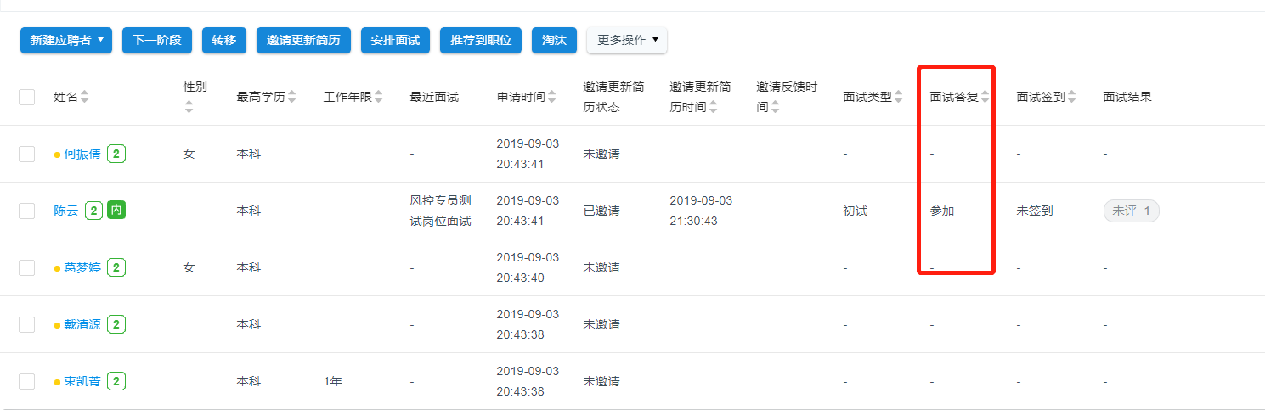
结果转移
面试官在线上完成面试评价后，HR可以收到系统消息提醒，并且进行阶段的转移。面试结果为通过，点击“下一阶段”，进入下一阶段，面试结果为淘汰，点击“淘汰”，进入“本轮淘汰”。
最近面试：可查看最近一场面试的安排情况；
面试结果：所有面试官的评价结果快速展示。

Slide 44
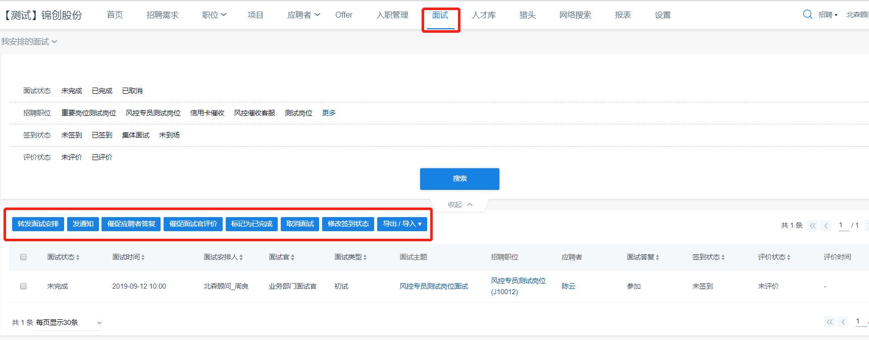
简历处理
需要对面试进行管理的话，可以点击顶部“面试”菜单，进入面试管理页面。
在该页面下，可以管理面试安排：
如果面试临时更改，可以批量通知双方，点击“面试主题”——“更改面试安排”
面试有调整，需要取消本次面试，点击“面试主题”——“取消面试”
需要把明天面试安排发给前台，安排接待与打印简历，使用“转发面试安排”；
如果需要催促应聘者答复/面试官反馈，使用“催促答复”和“催促反馈”。

Slide 45


面试结果查看
当面试官完成面试的工作，并且通过系统反馈，HR会收到右上角消息提醒，可以直接查看进度；
也可以在首页查看所有面试反馈的结果；
或者打开简历详情页，通过“评价”页签查看面试结果。

Slide 46
Part 6
社招测评

Slide 47


关联测评活动
【重要，必做】将所有职位关联测评活动
1、对于已经在系统中创建的【社招】职位，需要补关联：
点击“职位”——具体的“职位名称”——右侧“编辑”——下方“测评活动”——“关联已有测评活动”——选择“追觅科技—普通社招”——“确定”——“保存”（在刚刚的“编辑”处），完成职位与测评活动的绑定。
注意：每一个已发布的职位均需依次完成以上动作（这里不支持批量操作噢~）。

Slide 48


关联测评活动

Slide 49

关联测评活动
2、对于新创建的职位：
职位——新建职位——高级设置——测评活动——关联已有测评活动——选择“追觅科技—普通社招”——“确定”。
注意：后面每一个新创建的【社招】职位均需完成以上动作，以绑定测评活动。

Slide 50

发送测评邀请
在社招岗候选人【完成终面后、开始谈薪前】，HR将候选人转移至“测评筛选—进行中”——点击右侧“邀请测评”按钮，向候选人发送测评邀请邮件通知。

Slide 51

发送测评邀请
注意：
1、“测评活动”：选择”追觅科技——普通社招“。
2、“通知模板”：选择“社招测评通知模板”。

Slide 52

完成测评及报告查询
1、候选人收到测评邮件后，根据提示在规定时间内完成测评。
2、HR可从候选人简历——“测评”，查看及下载测评报告。

Slide 53

测评进度查询
1、应聘者——按流程查看——测评筛选，可通过“测评情况”、“最近测评作答进度”查看测评进度。

Slide 54
Part 7
OFFER管理

Slide 55
Offer管理的完整流程
Offer管理的完整流程（按顺序依次）：
发起offer审批——offer编辑——发送offer——（根据实际进度）转移offer状态
注：先“发起offer审批”，审批通过后，再进行后续”offer编辑“、“发送offer”等。
线上offer审批说明：
1.流程：招聘HR发起——招聘组长审批——招聘部负责人审批——人力资源总监审批——人力资源负责人审批——结束
2.当某一环的审批人与历史审批人一致时，系统会自动同意，进入下一轮审批。

Slide 56

Offer创建
【已经完成口头谈薪】的应聘者，“转移”至“offer环节—接受口头offer”，会自动同步到offer管理页面的“待发offer”（注：无需手动点击“新建offer”按钮）。

Slide 57
发起Offer审批
1.从offer模块进入，点击“发起offer审批”，填写相关信息后点击“保存”——”提交审批“。
【重要】【发起Offer审批】页面的信息填写说明：
①”录用业务“：指候选人实际被哪个业务所录用，就选哪个。
②”产品线/品牌线“是”无“的，包括创新研究院、设计部、产品评估部、职能类、工程品质供应链、电机厂、智能制造工厂等候选人无法划分到具体某个产品线/品牌线下面的。
③“录用部门”：请具体到各部门，不要选“追觅科技”或“XX平台”。
④”面试评价“：包括所有面试官的面试评价，格式参考之前群里offer审批的内容格式。
⑤“人才类别”：请严格按照明白度、潜力度、文化匹配度的评分进行划分和选择。
⑥“商推得分（需备注所属水平）”：填写格式为“得分（水平）”，如5.5（中高），3.8（低）....
— 所属水平划分标准为：4分以下为”低“，4（含）-5.5（不含）为”中低“，5.5（含）-7（不含）为”中高“，7分及以上为”高“。
— 商推得分低于5.5仍申请录用的，【一定】填写原因。
⑦”Base地点“：统一选到”市“级（如 苏州市，是正确的），不要选”省“或者”区“级（如江苏省 或 吴中区，都是不对的）。
⑧“涨薪情况”：指我们的offer薪资和人选之前的薪资对比，涨幅XX% 或持平 或降薪XX%，而不是指入职后我们的调薪政策。
⑨”测评报告“：上传所有测评报告，其中，商推报告上传《商业综合推理能力评估报告》（统一命名）；SHL只上传《OPQ全方位胜任力报告》（统一命名）即OPQ 32 Universal Competence Report。

Slide 58

发起Offer审批

Slide 59


Offer审批状态查询
”审批状态“列会呈现当前审批进度，点击具体进度（如下图中的“审批未通过”），可以查看具体审批节点、审批人、审批结果。

Slide 60

Offer编辑
当offer审批完成，HR在系统中“offer”管理界面——“待发offer”——选择候选人所在行的最右侧“...”——“offer编辑”，填写相关信息（带“*”为必填）。

Slide 61

Offer编辑
注意：
1、明白度、潜力度、文化匹配度：请填写终面官对候选人的实际面试评分；
2、录用公司：候选人最终和哪个公司签合同，就选哪个。

Slide 62

Offer邮件发送
完成offer编辑后，点击“offer”——“待发offer”——选中相应候选人所在行右侧“...”——“发送offer”。
注意：【offer邮件】务必从北森发送（化名人选除外）。

Slide 63

Offer邮件发送
说明：
- 下图【1、】处信息为【只读】，供核对信息用；如不正确，需回到“offer编辑”进行修改；
- 下图【2、】处可自动生成offer，但需根据候选人【实际录用公司】和【用工类型】选择相应模板（生成后请打开检查offer是否正确）；
- 下图【3、】处，可上传《入职体检指引》等其他附件（如有）；
- 下图【4、】处，根据人选报到地点，按需抄送各地入职办理/入职接待相关人员（如 报到地点为苏州，请抄送胡艳艳）
- 下图【5、】处，offer模板请选择”社会招聘offer模板“。

Slide 64

Offer邮件发送
候选人收到通知邮件后，可以直接在邮件/短信中反馈offer接受情况，线上记录留痕，便于HR进行后续处理。

Slide 65

Offer状态转移
HR依据候选人的回复（接受/拒绝），点击“转移状态”将该应聘者转移至对应的状态。

Slide 66
Part 8
入职管理【特别重要】
（通知采集信息/改期入职/取消入职/offer薪资变动后需重发offer）

Slide 67

通知采集信息
1、被转移到“已接受offer”状态的人员，会由系统自动同步到“入职管理”模块。
2、HR需给待入职人员发送【通知采集信息】邮件并跟进人选完成采集：点击“入职管理”——”全部待入职“——选择对应的候选人——“通知采集信息”，并在入职前确认人选已完成填写。

Slide 68

改期入职/取消入职
1、如果在发出offer后，需要修改入职日期或取消入职，则点击“入职管理”——“更多操作”——“改期入职”或“取消入职”。
特别注意：为了确保招聘模块的信息能与组织人事模块实现同步更新，针对已经发出了offer的人选，如果在【offer发出后】需要修改 入职日期、业务线、部门、职位、部门负责人、导师 等信息，请大家到单独的【入职管理】模块——【全部待入职】——【编辑】里修改哈~（请注意，对于已经发出offer的人选，不要再到【offer】下的【offer编辑】模块修改信息，因为无法重新同步给其他模块~）

Slide 69
offer薪资变动后需重发offer
1、如果在发出offer后，候选人offer薪资需要变动、重发offer的，为了确保薪酬模块的同事能准确接收到更新后的薪资，请严格按如下步骤操作：
（1）删掉系统中此人在【Offer】下已有的offer记录（联系招聘模块管理员）和已有的待入职记录（联系组织人事模块管理员）。【因为已发出的offer是已经固定存档的，后面再在原始offer记录的offer编辑里修改任何信息，都是不会重新同步到招聘报表、组织人事、薪酬等任何模块的】
2、将人选在【应聘者】里重新转移到“offer环节-接受口头offer”，以生成一条新的“待发offer”，并重新“发起offer审批”，审批通过后，在该条新的offer记录上再进行“offer编辑”、“offer发送”、“转移状态”等操作。
特别注意：如不按此步骤操作，更新后的薪资无法同步给薪酬的同事。

Slide 70
CONTENTS
01
登录准备
目录
02
招聘各阶段操作指引
03
重点事项强调
04
常见Q&A

Slide 71


重点事项强调
1、【非常重要】统一系统流程操作：
新建职位——导入简历并进行查重/查相似——若无重复，则HR与人选进行电话沟通确认意向——HR给自己安排面试，选择并填写《HR初筛评价表》——安排用人部门进行简历筛选——安排部门面试，部门在完成面试后填写《用人部门面试评价表》——邀请测评——测评通过后，安排终面官面（给俞总、大乐等的终面暂不启用系统）——谈薪成功的，转移到“接受口头offer”——进入“offer”管理模块，进行线上offer审批——offer编辑——发送offer——到已接受offer后，进入“入职管理”模块，发送”通知信息采集“。
注意事项：
①HR在与人选沟通前认为合适的简历均须导入系统，并完善人选姓名、联系电话（须真实、有效，不可以录入虚拟号码）、邮箱。
②简历锁定：放置于简历初筛-已处理及之后的简历会被自动锁定（前提是该份简历有联系方式）；
③HR面=简历筛选通过的简历且已进行过初步沟通；
④务必要求面试官在系统中反馈面试结果及评价；
⑤务必实时更新候选人所处的阶段及状态，尤其不合适或被淘汰的人选请一定及时转移到“淘汰”状态。

Slide 72

重点事项强调
2、关于查重：
方式一：简历上传时，
通过“新建应聘者”导入的简历且系统中的该份简历已有联系方式的，可在导入简历时100%实现查重；
通过“talent eye”插件导入简历的，同一渠道的同一份简历不能实现查重；
北森产品设计原因，不支持首页搜索查重。
方式二（推荐）：简历上传后，通过查看和点击候选人姓名后面的“X次应聘”判断是否重复和了解应聘的职位详情；
无重复简历的，以及有重复简历但阶段-状态是“简历初筛-进行中”或者状态在“本轮淘汰”下的简历，其他HR可以重复联系；
有重复简历且候选人在非简历初筛-进行中以及非本轮淘汰的，说明该人选在有效流程中，其他HR不可重复联系。

Slide 73

重点事项强调
3、关于查相似：
手动点击简历右侧”更多“——”查找相似简历“按钮，进行查相似。

Slide 74


重点事项强调
4、关于安排面试：
应聘者简历转移到HR面及之后的阶段时，右侧才会出现”安排面试“按钮；
安排面试时，务必根据”基本信息“选择正确的”面试评价表“，其中，
√ 基本信息：第一轮面试为初试，最后一轮面试为终试，其他均为复试。
√ 面试评价表：社招+HR面的，选择《社招-HR初筛评价表》；
√ 社招+用人部门面试的，选择《用人部门面试评价表》；
√ 社招+终面官面的，选择《终面官面试评价表》。

Slide 75


重点事项强调
5、关于Offer管理：
对于谈薪成功需要发放offer的，先将应聘者简历转移到offer环节-接受口头offer（如左图），再进入单独的offer管理界面“发起offer审批”（如右图），通过后再进行offer编辑、offer发送（含生成offer附件）。

Slide 76


重点事项强调
6、关于Offer发送（含生成Offer附件）：
点击“offer编辑”后的三个点点，选择“发送offer”，点击“生成offer附件”，根据候选人签订合同的公司，选择对应的模板。生成后，务必点击附件检查是否有误，并选择再点击确认并发送。
注：①社招模板=社招但无期权；期权模板=社招有期权；
②应届生模板中有强制填写实习期，如无实习期的应届生可直接用社招模板，口头和候选人讲无须准备离职证明和薪酬证明。

Slide 77


重点事项强调
7、【重要】关于拒绝Offer的操作：
概念统一：待发offer=谈薪成功但还未发送offer邮件的；已发offer=已发offer邮件但候选人还未答复确认的；已拒绝offer=已发offer邮件后候选人拒绝的（谈薪失败的和在发送offer邮件前候选人就拒绝的，均不计入拒绝offer）
操作：①如果候选人在接受口头offer后、收到offer邮件前（即offer在系统的”待发offer“中）拒绝offer的，请从”待发offer“中直接”删除“（如左图）；②如果候选人是在收到offer邮件后拒绝的，请转移状态至”已拒绝offer“。

Slide 78
重点事项强调
8、【重要】关于简历及时释放：
在任何一个环节被判定为不合适而被淘汰的候选人，请实时点击”淘汰“按钮完成简历释放。
被”淘汰“的简历会自动释放到“人才库——”人才公海“，原职位上的简历仍会被保留；
如果该份简历在多个职位上，则只有当在所有职位上都被”淘汰“后，该份简历才会自动进入”人才公海“。

Slide 79
CONTENTS
01
招聘系统环境要求
目录
02
招聘系统操作指引
03
重点事项强调
重点事项强调
04
常见Q&A

Slide 80


常见问题
Q：为什么创建职位的时候无法填写“简历收取邮箱”信息？
A：“简历收取邮箱”不支持手动输入，而是需要管理员在“设置-收取邮箱设置“中将该HR设置为共享者。

Slide 81

常见问题
Q：在北森系统职位创建之后发布广告到网站上，但是简历没有收取进系统中是为什么？
A：①在北森创建职位时，简历收取邮箱必选；②发布广告到招聘网站的收取邮箱至少保留集团邮箱（和创建职位时的邮箱一致）；③北森和网站上的职位名称须完全一致（含职位编号）。

Slide 82

常见问题
Q：北森系统抓取邮箱中的简历会有延迟，是否可以手动抓取或者提前抓取？
A：可以，在设置的“收取邮箱设置”中能够找到“手动收取”的按钮。

Slide 83


常见问题
Q：在招聘系统中进行职位的滚动管理（暂停、结束）的时候，网站广告是否会同步停用？
A：talent eye插件发布到第三方网站的广告需要手动进入网站后台停用。

Slide 84



常见问题
Q：HR在系统中是否可以批量安排多个应聘者给同一个面试官进行面试，并且区分不同的面试时间。
A：可以，在批量安排面试的时候注意选择面试开始时间和面试持续时间，并且选择面试类型为“个人面试”，直接安排就可以了。

Slide 85

常见问题
Q：线下或者微信提供的内部推荐简历如何导入系统？
A：可以使用手动导入功能，在导入的时候选择渠道为“内部推荐”，并且标注推荐员工就可以。

Slide 86


常见问题
Q：如果有特殊情况的应聘者，不经过招聘流程直接offer并且录用，应该如何操作？
A：在招聘模块中新增应聘者的信息，并且进行阶段转移，转移到“offer-已接受口头offer”，然后进入“Offer”管理模块，会自动在“offer管理”模块中生成一份offer信息，不要直接点击“新建offer”，这样无法和应聘者产生关联，也无法匹配招聘需求。

Slide 87


常见问题
Q：如何将已有信息导出应聘者登记表，无需应聘者重复填写？
A：在应聘者列表页面中，勾选需要导出信息的应聘者，并且选择“更多操作-导出数据”，在弹出的新窗口中选择UI应字段或者导出模板申请表。

Slide 88



THANKS
让中国企业拥有世界领先的人才管理能力
为实现这一愿景，北森砥砺前行！
400-650-6878
www.beisen.com

